Slide 1

Театрализованные инсценировки как способ повышения мотивации учащихся на уроках английского языка в младших классах.
Выполнила: Учитель английского языка МОУ СОШ №51 Сафина И.С.

Slide 2
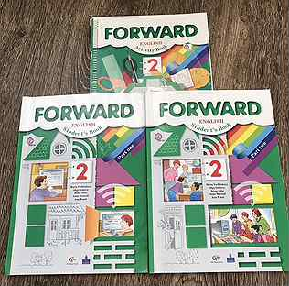

Slide 3

Учебная мотивация – это процесс, который запускает, направляет, и поддерживает усилия, направленные на выполнение учебной деятельности.

Slide 4

Но не каждый учащийся обладает высокой мотивацией к предмету по разным причинам. Среди них можно выделить психологические проблемы( микроклимат в классе, климат на уроке, межличностные отношения со сверстниками, с учителем, высокий уровень тревожности, низкая самооценка), трудности в овладении предметом( нехватка знаний, нежелание подкорректировать свои знания, желание избежать неудачи) и прочее.

Slide 5

При этом примечательно, что до момента изучения иностранного языка и в самом начале у учащихся, как правило, высокая мотивация. Им хочется говорить на иностранном языке, вести переписку в интернете, понимать и петь песни на иностранном языке, узнавать о других странах.
Одним из методов обучения младших школьников является их участие в театрализованных представлениях на уроках английского языка.

Slide 6
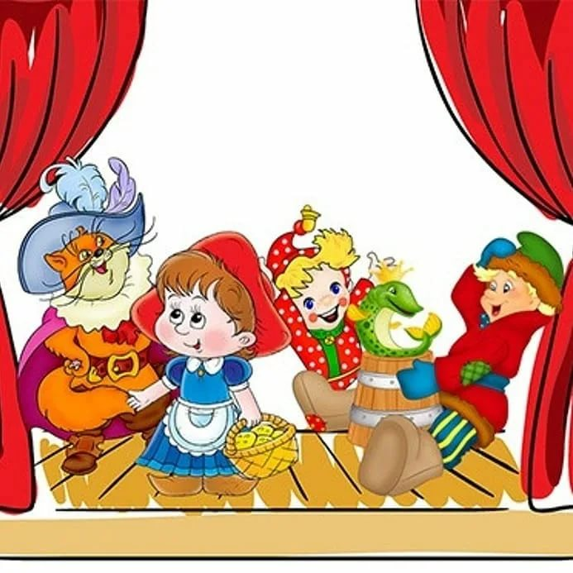
Театрализованные урок – это урок с привлечением театральные средств, атрибутов и их элементов – при изучении, закреплении, обобщении программного материала.

Slide 7

В процессе театральной деятельности совершенствуются:
интонационные, грамматические и лексические навыки;
использование и отработка речевых фраз и клише в различных ситуациях;
углубление страноведческих знаний;
умение аудировать;
практическое использование знаний в коммуникативной сфере.

Slide 8
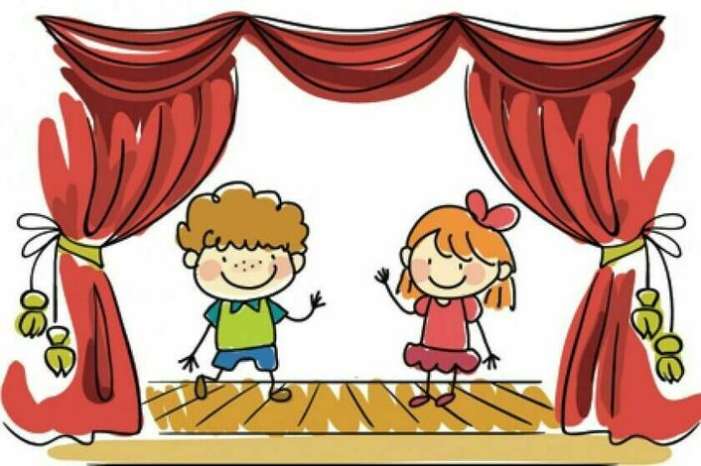
Игра способна вовлечь в процесс даже «слабого» ученика, стеснительного, зажатого, так как в ней проявляются не только знания, но и талант, артистизм, находчивость

Slide 9
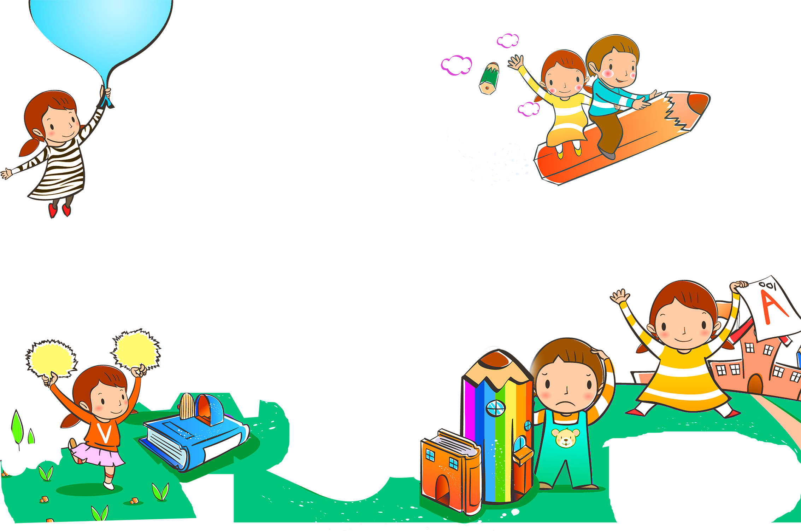
Цели:
1) формирование навыков общения на иностранном языке;
2) воспитание творческого отношения к изучению иностранного языка;
3) формирование умения пользоваться иностранным языком для достижения своих целей.

Slide 10
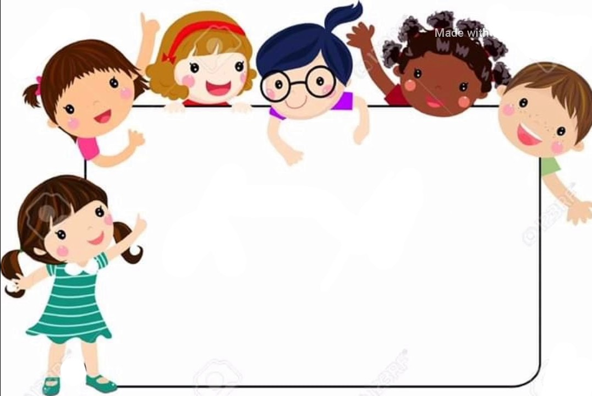
Задачи:
1) Развивать интерес к языковому материалу
2) Развивать коммуникативные навыки учащихся
3) Развивать умение работать в группе
4) Приобщать учащихся к культуре изучаемой страны.

Slide 11
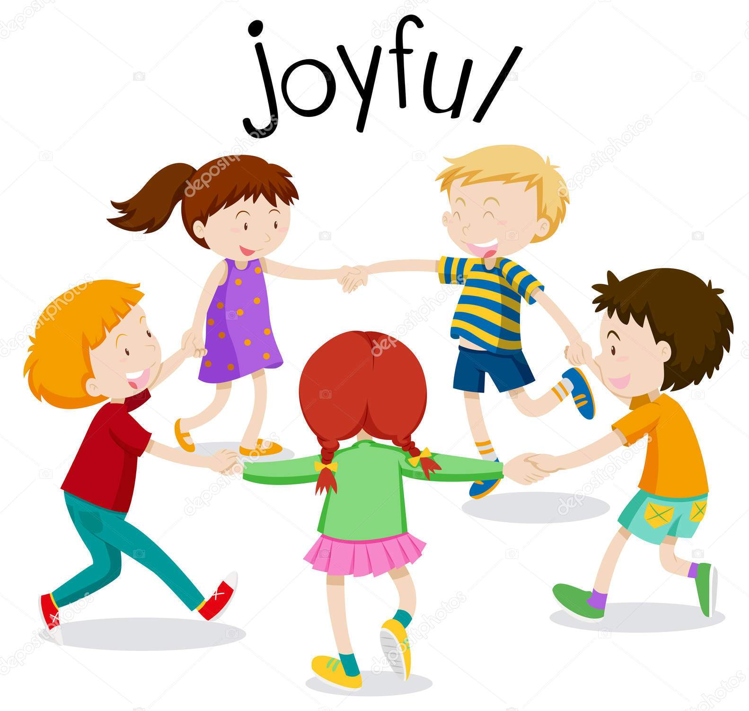
Дети младшего школьного возраста общительны и эмоциональны. В первую очередь они воспринимают то, что наглядно вызывает эмоциональный отклик. Поэтому в процессе обучения предлагается использовать яркие и необычные ситуации.

Slide 12
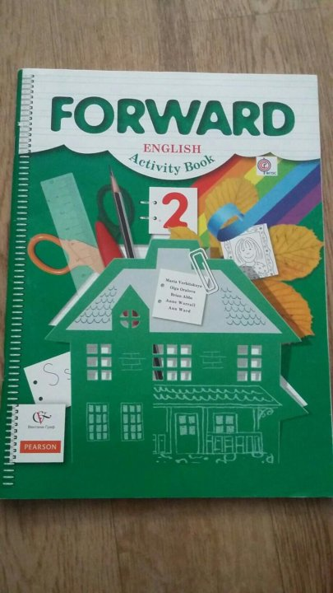
Задания в РТ также как и задания учебника предполагают не только формирование элементарных коммуникативных умений и освоение необходимых лингвистических представлений о языке, но и развитие личности ребенка, его творческих способностей, воображения.

Slide 13
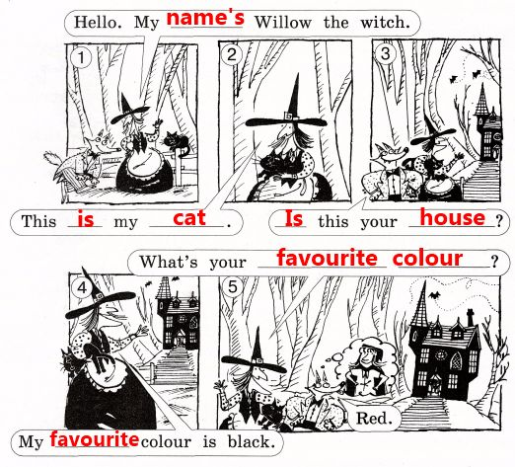
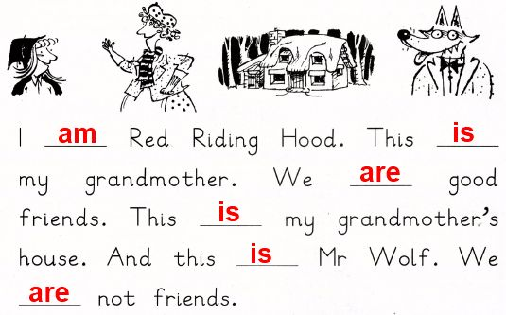
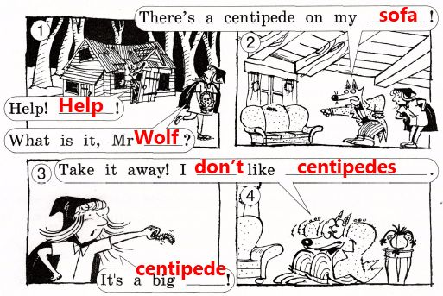
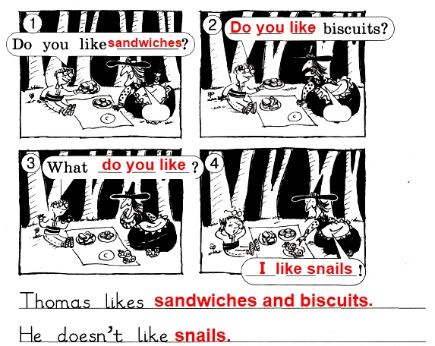
Для театрализованный представлений на уроке мы использовали представленные в УМК Forward мини-диалоги и монологи с хорошо известными детям персонажами, такими как Красная Шапочка (Little Red Riding Hood), Волк (Mr. Wolf), бабушка Красной Шапочки (Mrs. Little) и ведьма (Willow the Witch)

Slide 14
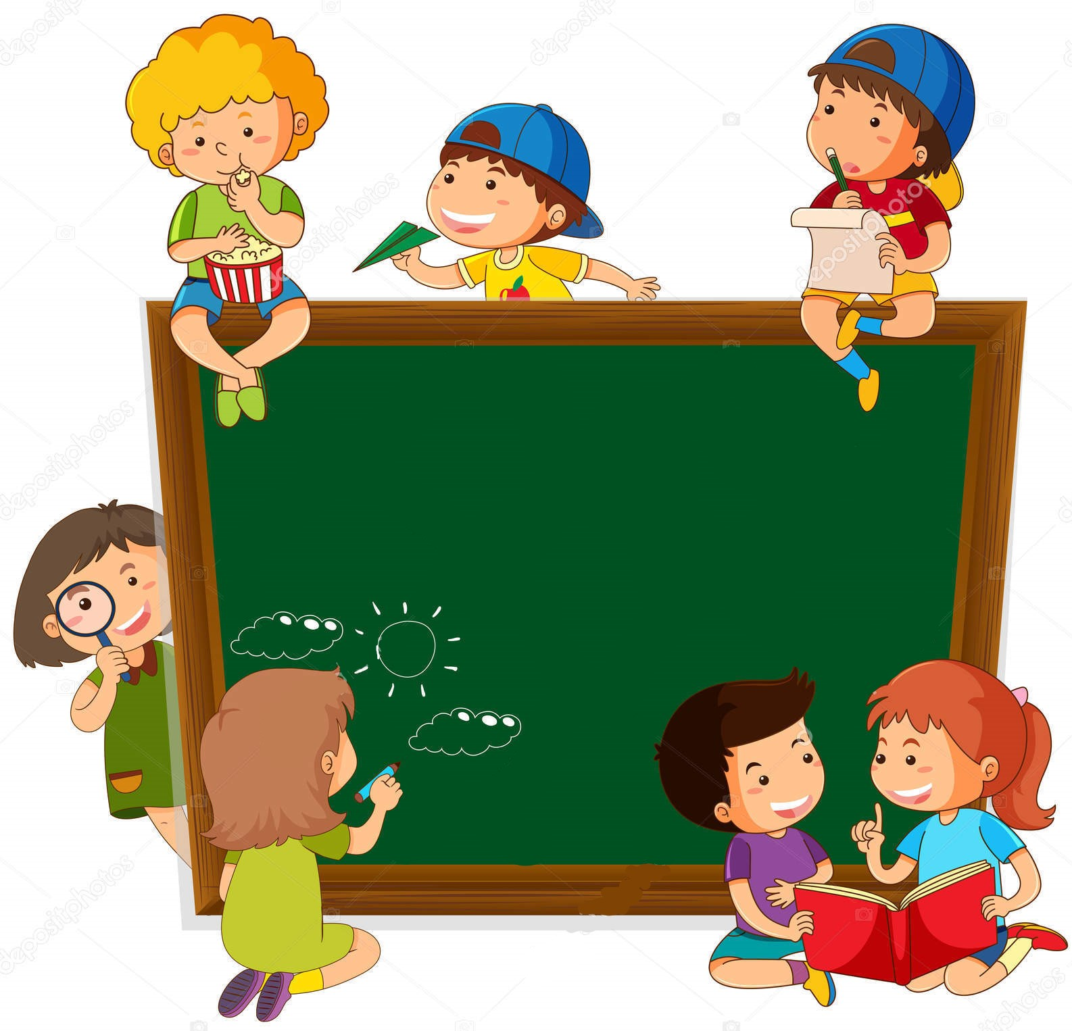
Этапы работы:
1) Подготовительный
2) Основной (Текстовый)
3) Заключительный (Послетекстовый)
4) Театрализованная инсценировка

Slide 15
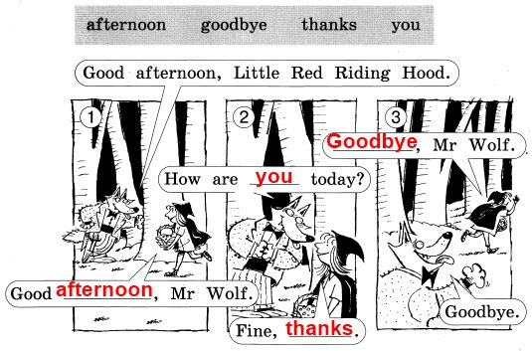
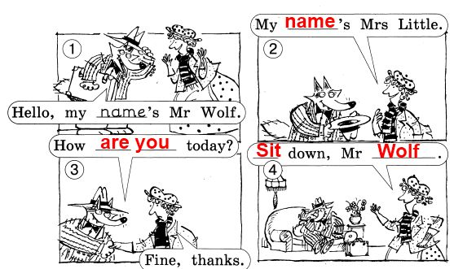
Активизация изучаемого материала
Речевые образцы
прощания,
приветствия,
этикетного диалога

Slide 16
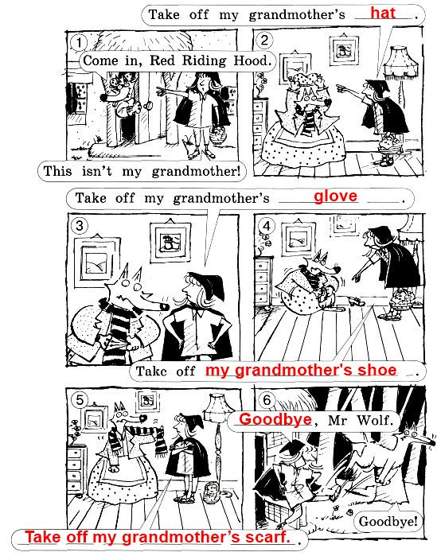
Лексика на тему «Одежда»
Фразовые глаголы
Притяжательный падеж им. сущ.

Slide 17
Лексика на тему «Цвета»
Общий и специальный вопросы

Slide 18
Глагол to be в форме Present Simple

Slide 19
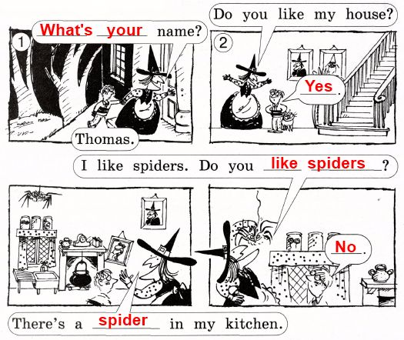
Оборот There is
Отрицательные формы глагола в Present Simple
Общий и специальный вопрос

Slide 20
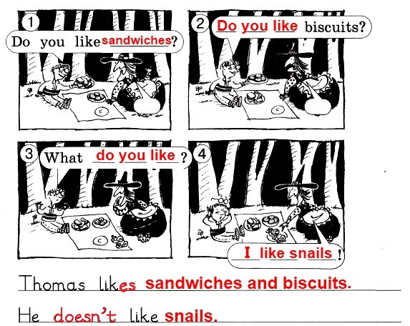
Общий и специальный вопрос
Лексика на тему «Еда»
Глагол в форме 3л. ед.ч.
Отрицание в Present Simple

Slide 21
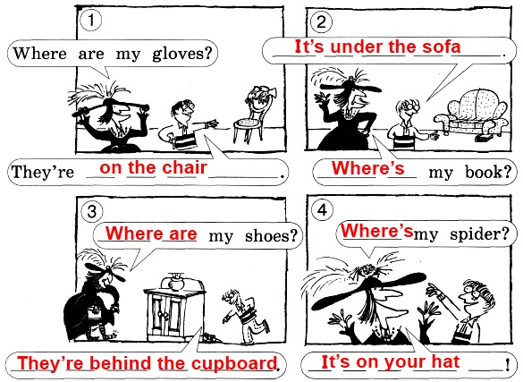
Предлоги места
Диалог-расспрос
Лексика на тему «Мебель»

Slide 22
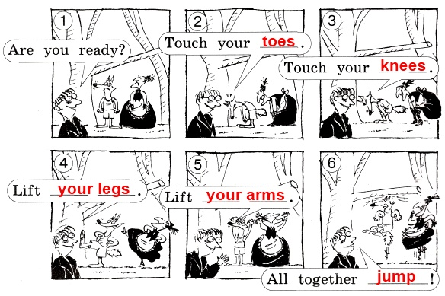
Лексика на тему »Части тела»
Побудительные предложения
Притяжательные местоимения

Slide 23

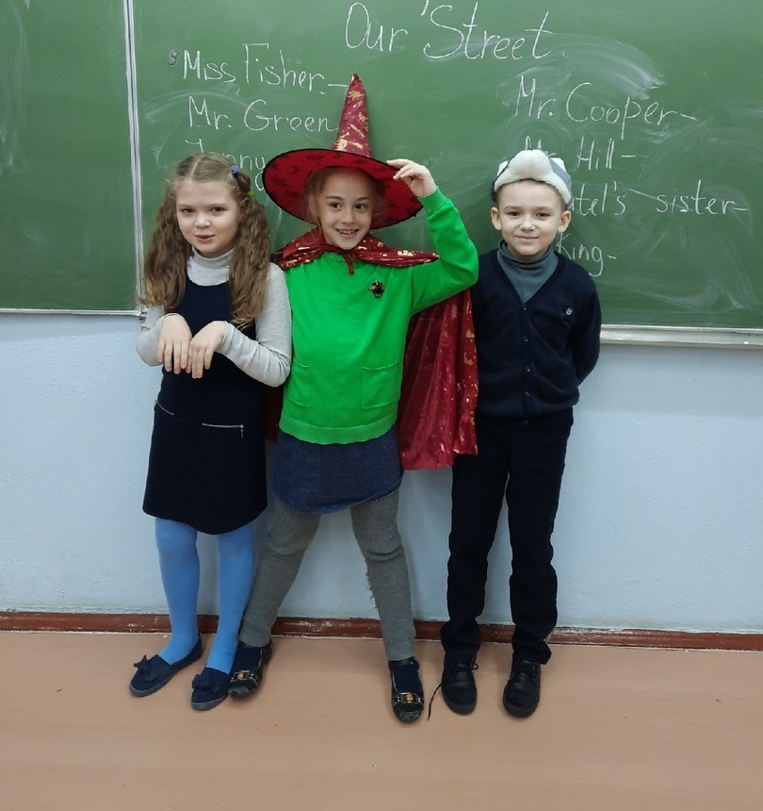
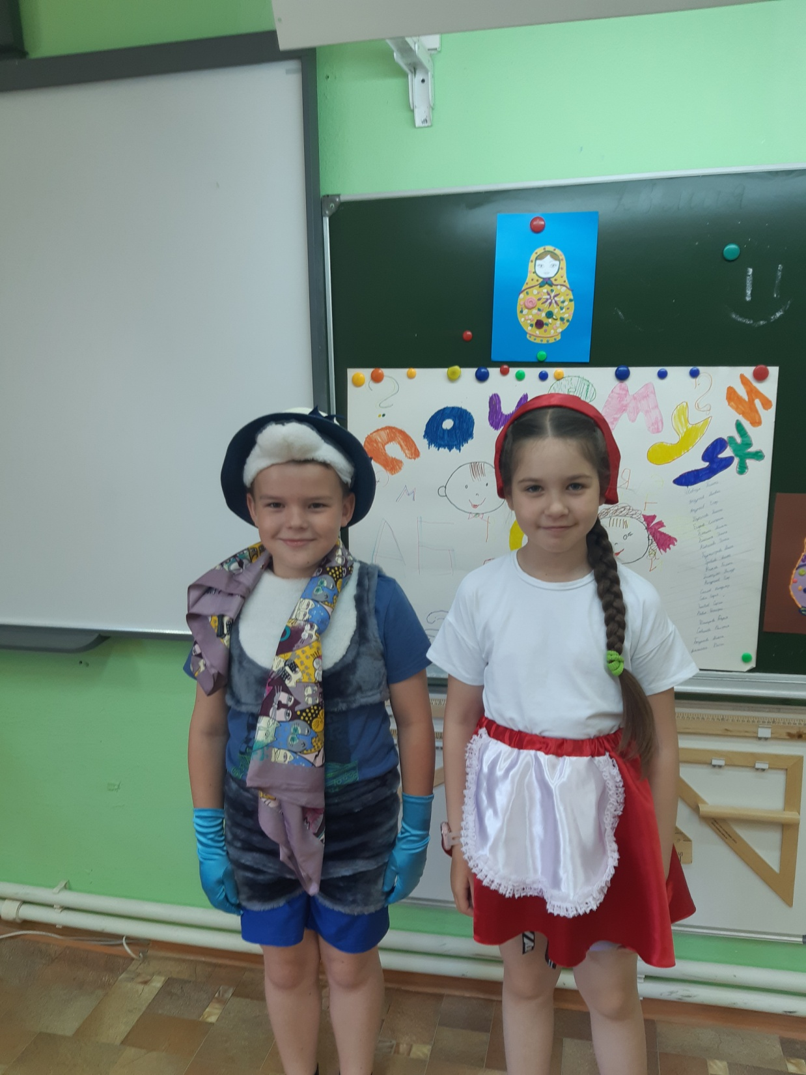
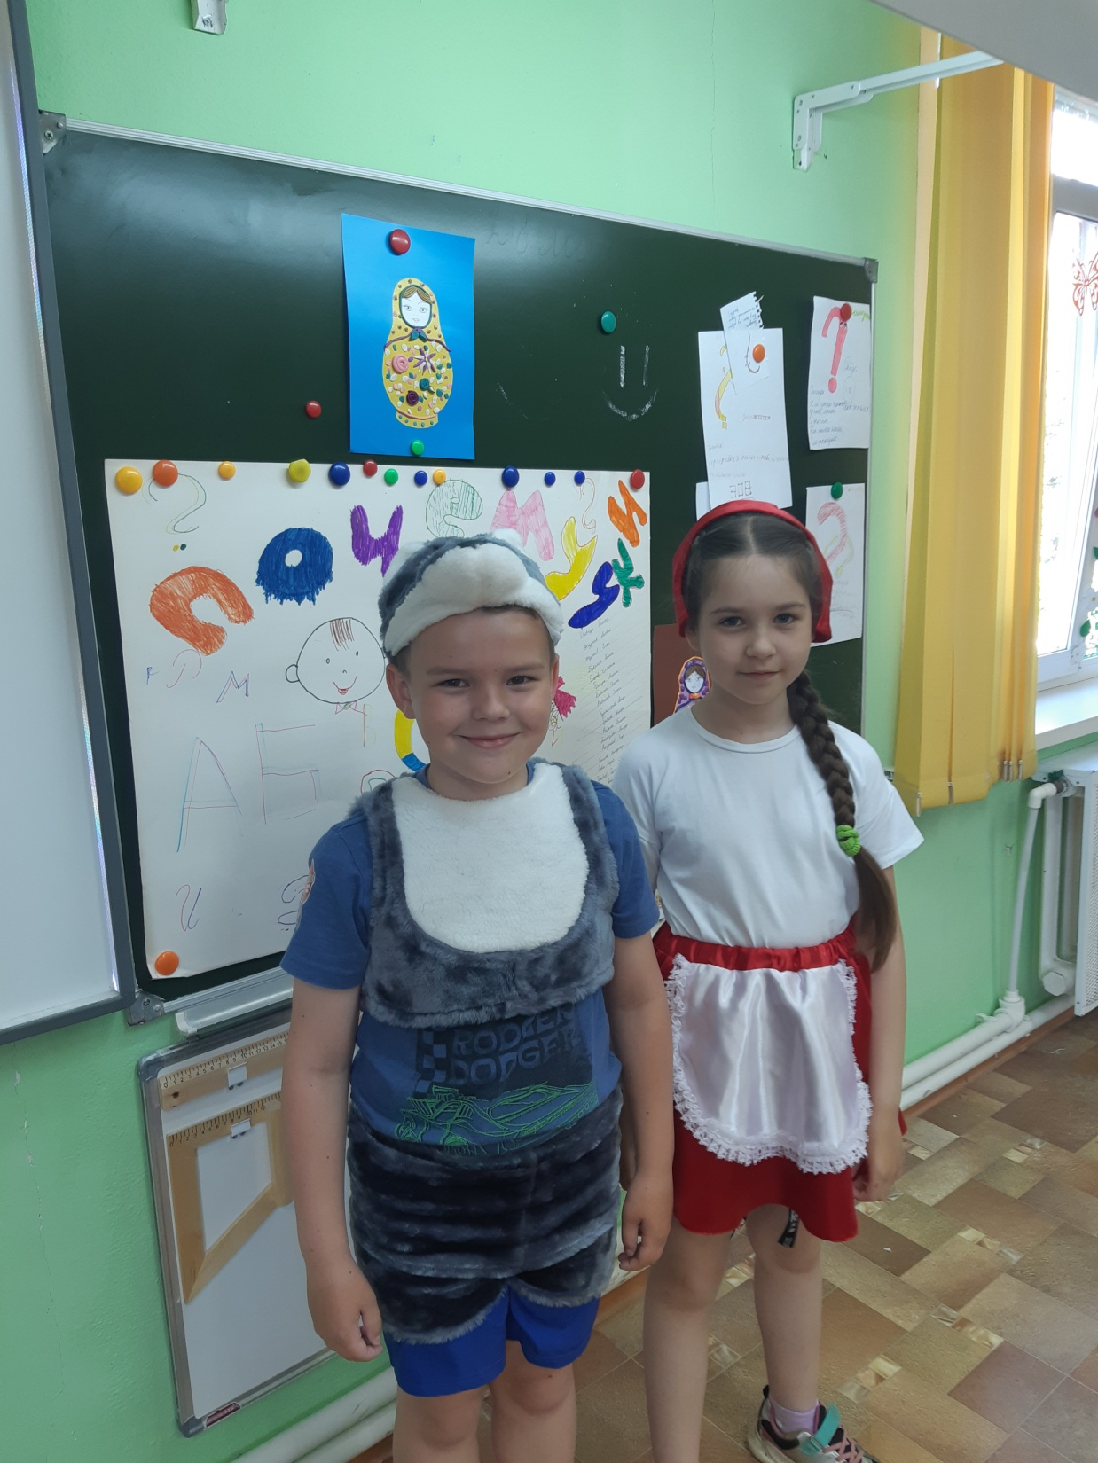
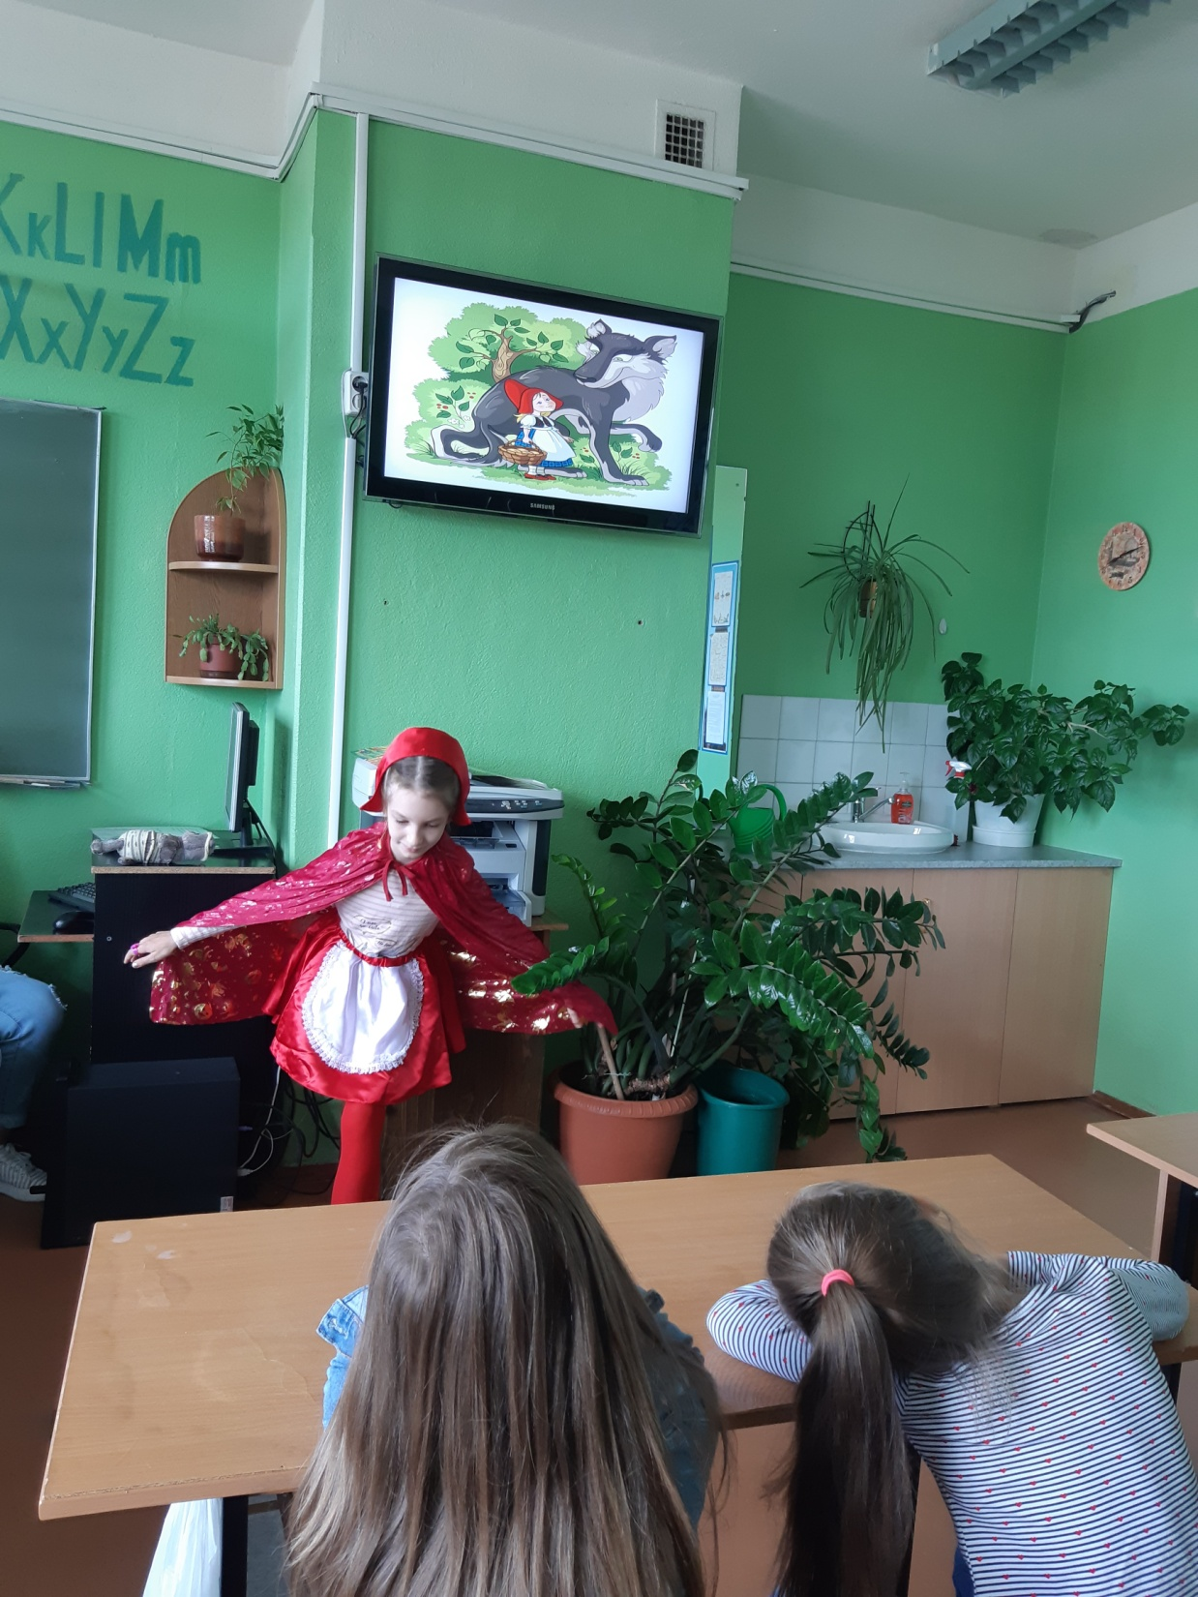
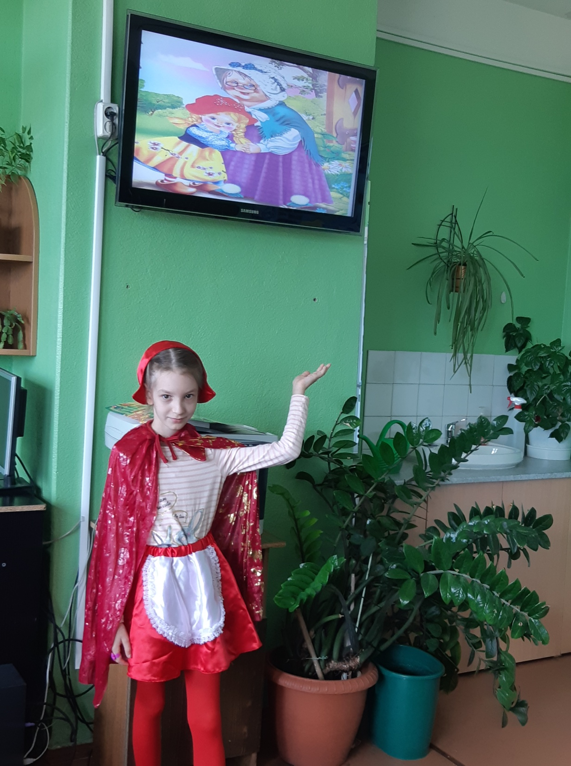

Slide 24


Slide 26

В результате работы значительно повысился интерес к уроку. Практически все дети, за редким исключением, хотят принимать участие в постановке, хотят показать себя. Поскольку деятельность эмоционально окрашена, материал запоминается очень хорошо и помнится очень долго. Перевоплощаясь дети раскрепощаются и даже допуская ошибки в речи не теряются.

Slide 27

Формируется и развивается коммуникативные речевые навыки и умения. Происходит отработка грамматических и лексических и конструкций. Дети становятся более открытыми, повышается успеваемость, учащиеся проявляют инициативу. Они познают радость и гордость за свой труд, чему способствует реакция учителя, класса, классного руководителя. Атмосфера в классе становится более командной.

Slide 28
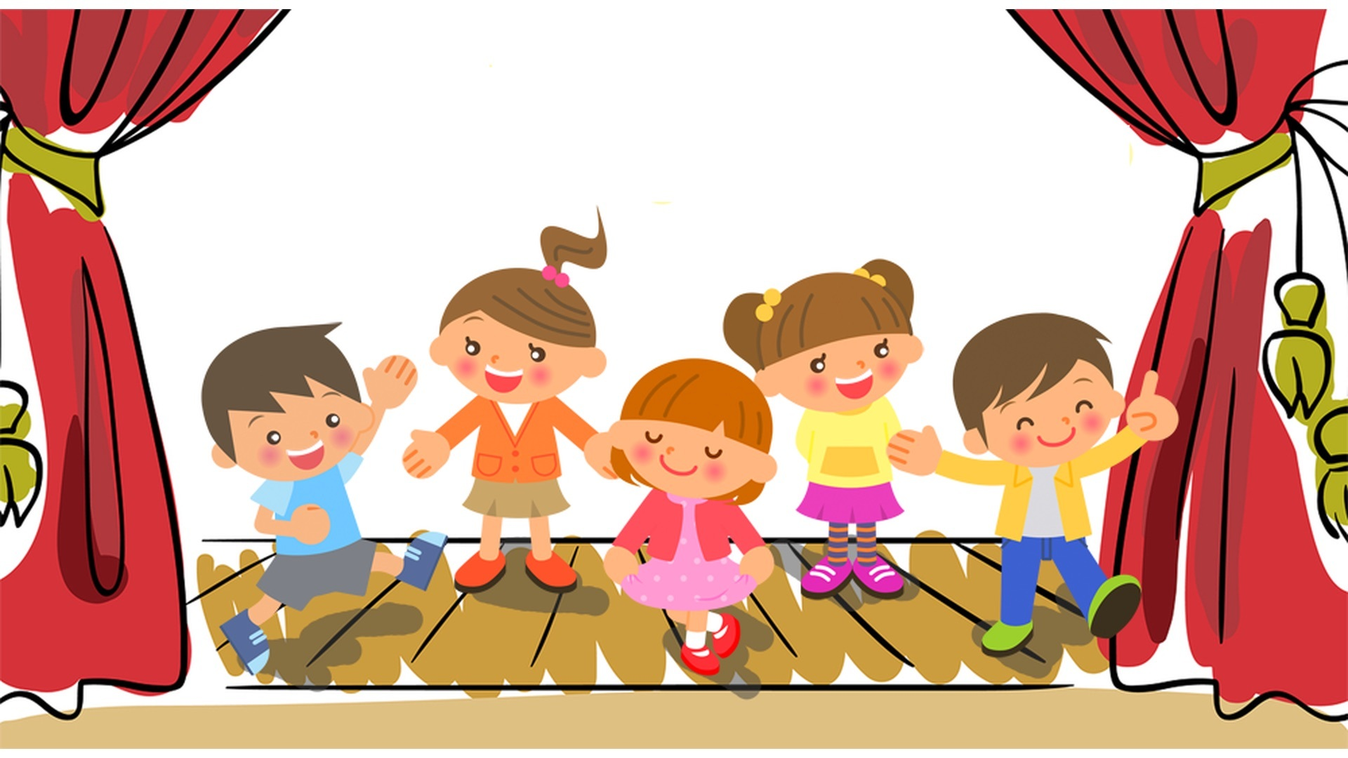
Театрализованная деятельность повышает эффективность обучения и помогает сохранить интерес к изучаемому языку.

Slide 29

Thank you for attention

